Slide 1
διαλεκτΟΛΟΓΙΑ Ενότητα 7: ΑΣΤΙΚΗ Διαλεκτολογία & ΚΟΙΝΟΤΗΤΕΣ ΠΡΑΚΤΙΚΗΣ
Δρ. Βασιλική Ζαχαροπούλου
v_zacharopoulou@ac.upatras.gr
(Χειμερινό εξάμηνο 2025-26)

Slide 2


Εισαγωγικα
γεωγραφική
ποικιλότητα
διαχρονική
μελέτη γλώσσας
ΔΙΑΛΕΚΤΙΚΗ ΓΕΩΓΡΑΦΙΑ
απουσία γλωσσολογικής
θεωρίας
Η διαλεκτική γεωγραφία διαμορφώθηκε μέσα σε ένα πλαίσιο μελέτης της γλωσσικής αλλαγής από διαχρονική σκοπιά.
αρκέστηκε στην περιγραφή των διαφορετικών γεωγραφικών πραγματώσεων ενός γλωσσικού στοιχείου χωρίς να επιχειρήσει να εντάξει τη γλωσσική διαφοροποίηση σε μια γλωσσολογική θεωρία.

Slide 3
εισαγωγικα
αστική διαλεκτολογία
συγχρονική
προσέγγιση
στη γλώσσα
Η ανάπτυξη της συγχρονικής προσέγγισης στη γλώσσα (δηλαδή η απομάκρυνση από την ιστορική διάσταση της γλώσσας) από το 1930 και έπειτα δίνει ώθηση στην αστική διαλεκτολογία.
Ωστόσο, όπως ήταν αναμενόμενο, οι πρώτες αστικές διαλεκτικές έρευνες είναι επηρεασμένες από το πνεύμα της διαλεκτικής γεωγραφίας, ιδίως ως προς το δείγμα του πληθυσμού.

Slide 4

εισαγωγικα
διεύρυνση της έννοιας «διάλεκτος»
αστική διαλεκτολογία
συγχρονική
προσέγγιση
στη γλώσσα
αναζήτηση
θεωρητικού πλαισίου
Με την ανάπτυξη της αστικής διαλεκτολογίας, η έννοια διάλεκτος διευρύνεται και, παράλληλα, συστηματοποιούνται οι προσπάθειες αναζήτησης ενός θεωρητικού πλαισίου για τη γλωσσική αλλαγή.

Slide 5
Αστικη/κοινωνικη διαλεκτολογια
οριζόντια διαφοροποίηση
Η παραδοσιακή διαλεκτολογία έδωσε έμφαση στη σχέση μεταξύ γλώσσας και γεωγραφίας, δηλαδή στη γεωγραφική διαφοροποίηση της γλώσσας (οριζόντια διαφοροποίηση).
κάθετη διαφοροποίηση
Η αστική διαλεκτολογία στρέφει το ενδιαφέρον της στη σχέση που αναπτύσσεται μεταξύ των κοινωνικών χαρακτηριστικών και της γλώσσας. Με άλλα λόγια, μελετά τον τρόπο με τον οποίο διαφοροποιείται η γλώσσα με άξονα τις κοινωνικές ομάδες που τη χρησιμοποιούν (κάθετη διαφοροποίηση).

Slide 6
Αστικη/κοινωνικη διαλεκτολογια
κάθετη διαφοροποίηση
συσχέτιση κοινωνικών χαρακτηριστικών & γλώσσας
κοινωνική τάξη
φύλο
εθνότητα
ηλικία

Slide 7
Αστικη/κοινωνικη διαλεκτολογια
Επίκεντρο του ερευνητικού ενδιαφέροντος αποτελούν πλέον τα αστικά κέντρα, και όχι οι αγροτικές περιοχές, προκειμένου να καταγραφούν οι κοινωνιόλεκτοι, δηλαδή οι γλωσσικές ποικιλίες που χρησιμοποιούνται από διαφορετικές κοινωνικές ομάδες. Τα γλωσσικά χαρακτηριστικά συσχετίζονται με κοινωνικά χαρακτηριστικά όπως:
κοινωνική τάξη
εθνότητα
φύλο
ηλικία

Slide 8
Αστικη/κοινωνικη διαλεκτολογια
Οι χώροι που προσέλκυσαν το ενδιαφέρον των κοινωνιογλωσσολόγων ήταν τα αστικά κέντρα σε αντίθεση με τις αγροτικές περιοχές στις οποίες εργάστηκαν οι παραδοσιακοί διαλεκτολόγοι. Γι’ αυτό και η κοινωνική διαλεκτολογία έχει χαρακτηριστεί και ως αστική διαλεκτολογία. Επίσης, κατ’ αναλογία προς τις διαλέκτους, η κοινωνική διαλεκτολογία προσπαθεί να περιγράψει και να οριοθετήσει τις κοινωνιολέκτους, δηλαδή τις γλωσσικές ποικιλίες που χρησιμοποιούνται από διαφορετικές κοινωνικές ομάδες

Slide 9
Αστικη/κοινωνικη διαλεκτολογια
... και να μελετήσει τα ενδεχόμενα εμπόδια/φραγμούς που συμβάλλουν στη διαμόρφωση διαφορετικών ποικιλιών ανά κοινωνική ομάδα και αποτρέπουν (σε μεγαλύτερο ή μικρότερο βαθμό) τη διάχυση γλωσσικών χαρακτηριστικών μεταξύ των κοινωνικών ομάδων όπως τα φυσικά εμπόδια (όρη, ποτάμια, λίμνες κλπ.). Ο προσδιορισμός τους επιτυγχάνεται βάσει ορισμένων χαρακτηριστικών, εκ των οποίων τα σημαντικότερα είναι η κοινωνική τάξη, το φύλο, η ηλικία, η εθνική ή φυλετική καταγωγή (Παυλίδου: 1999).

Slide 10
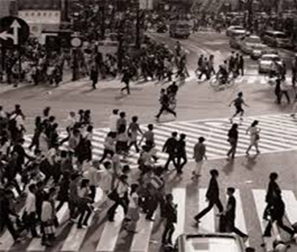
Πληροφορητεσ/τριεσ
Επιδίωξη της αστικής διαλεκτολογίας είναι
η συλλογή υλικού/καταγραφή όλων των πιθανών κοινωνιολέκτων μιας αστικής κοινότητας
λόγω της πολυπλοκότητας των αστικών κοινοτήτων, τόσο ως προς τον μεγάλο πληθυσμό, όσο και ως προς την κοινωνιοπολιτισμική σύνθεση
οι ερευνητές συλλέγουν τυχαίο δείγμα αστικού πληθυσμού, ώστε όλα τα μέλη να έχουν ισότιμες πιθανότητες επιλογής, και το δείγμα να είναι αντιπροσωπευτικό του συνολικού πληθυσμού.
Η δημιουργία του τυχαίου δείγματος εξάγεται μέσα από λεπτομερείς καταλόγους της κοινότητας, οι οποίοι περιλαμβάνουν το σύνολο των κατοίκων
π.χ. εκλογικός/τηλεφωνικός κατάλογος
Από αυτούς επιλέγεται ένα τυχαίο δείγμα, π.χ. κάθε χιλιοστός κάτοικος, το οποίο προσεγγίζεται τηλεφωνικά κατά κύριο λόγο.

Slide 11

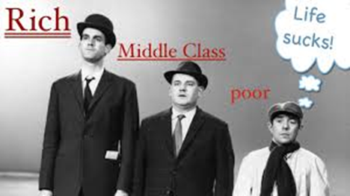
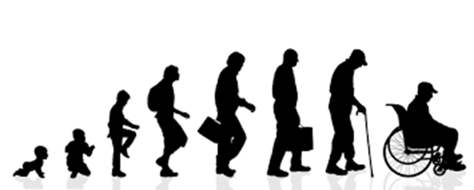
Πληροφορητεσ/τριεσ
Στις πρώτες έρευνες της αστικής διαλεκτολογίας, οι πληροφορητές/τριες ταξινομούνταν….
βάσει προκαθορισμένων κατηγοριών π.χ. κοινωνική τάξη, φύλο, ηλικία, μόρφωση, εθνότητα
μετέπειτα, έμφαση στην καθημερινότητα/ταυτότητα των πληροφορητών/τριών

Slide 12
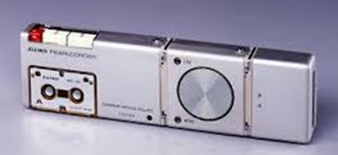
Συλλογη υλικου
επιλέγεται γλωσσικό στοιχείο που εμφανίζει εναλλασσόμενους τύπους
και συλλέγεται υλικό μέσω:
μαγνητοφωνήσεων / συνεντεύξεων / προσχεδιασμένων ερωτήσεων
κατά την ανάλυση του υλικού:
εξετάζεται κατά πόσο εντοπίζονται αντιστοιχίες ανάμεσα σε εναλλασσόμενους τύπους και κοινωνικά χαρακτηριστικά των πληροφορητών

Slide 13
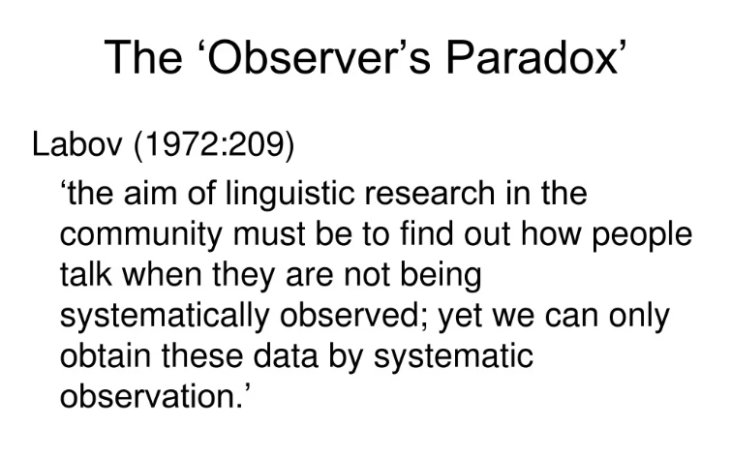
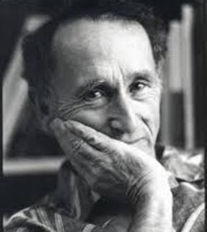
Συλλογη υλικου
μεθοδολογικό μειονέκτημα
Ένα από τα βασικά μεθοδολογικά μειονεκτήματα ήταν αυτό που ο Labov αποκάλεσε:
παράδοξο του παρατηρητή/ερευνητή (observer’s paradox)
Αν ένας από τους στόχους της συνέντευξης ήταν η καταγραφή αυθόρμητου φυσικού λόγου, τότε ανασταλτικός παράγοντας στην επίτευξη αυτού του στόχου ήταν η ίδια η παρουσία του ερευνητή. Με άλλα λόγια, ο ερευνητής και το μαγνητόφωνο επιδρούσαν αρνητικά στην αβίαστη γλωσσική συμπεριφορά και καθιστούσαν την περίσταση επίσημη.
Τεχνάσματα
Για να υπερβούν αυτές τις δυσκολίες, οι ερευνητές κατέφευγαν σε διάφορα «τεχνάσματα» π.χ. στα διαλείμματα άφηναν ανοιχτό το μαγνητόφωνο, παρέκκλιναν εσκεμμένα από την κύρια θεματική της συνέντευξης.

Slide 14
μεθοδολογια
επιλέγουμε ένα γλωσσικό στοιχείο (φωνητικό, φωνολογικό, μορφολογικό, συντακτικό κλπ.) το οποίο εμφανίζει αυτό που η παραδοσιακή γλωσσολογία αποκαλεί ελεύθερη ποικιλία ή ακριβέστερα εναλλασσόμενους τύπους
συλλέγουμε (κυρίως μέσω μαγνητοφωνήσεων) γλωσσικό υλικό από πληροφορητές/τριες με ποικίλα κοινωνικά χαρακτηριστικά
εξετάζουμε στο γλωσσικό υλικό την αντιστοιχία που παρατηρείται μεταξύ των εναλλασσόμενων γλωσσικών τύπων με τα κοινωνικά χαρακτηριστικά των ομιλητών/τριών

Slide 15
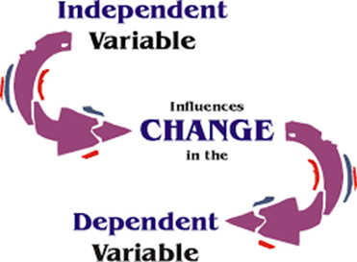
μεθοδολογια
Τα κοινωνικά χαρακτηριστικά είναι σταθερά και δεδομένα γι΄ αυτό και ονομάζονται → ανεξάρτητες μεταβλητές
Ενώ οι γλωσσικοί τύποι είναι → εξαρτημένες μεταβλητές
διότι η εμφάνισή τους συσχετίζεται με κάποια από τα κοινωνικά χαρακτηριστικά των ομιλητών
Γι΄ αυτό και τέτοιου είδους μελέτες, οι οποίες επιδιώκουν τη διαπίστωση σχέσης μεταξύ ανεξάρτητων και εξαρτημένων μεταβλητών, αποκαλούνται:
συσχετιστικές έρευνες

Slide 16
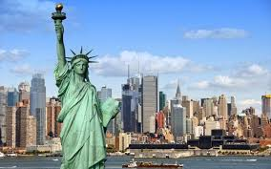
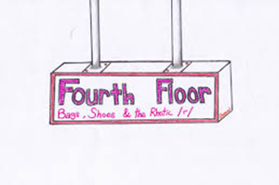
Αντιπροσωπευτικεσ ερευνεσ - Labov
Στις κλασικές συσχετιστικές έρευνες συγκαταλέγεται αυτή του Labov σχετικά με την κοινωνική ποικιλία του φωνήματος /r/ το οποίο είχε δύο πραγματώσεις, [r] και [0],
στη Νέα Υόρκη, δεκαετία του ’60
εξαρτημένη μεταβλητή → μεταφωνηεντικό /r/ (fourth floor)
ανεξάρτητες μεταβλητές → ηλικία, κοινωνική τάξη, επισημότητα περίστασης
Διατύπωσε την υπόθεση ότι η εμφάνιση ή όχι του μεταφωνηεντικού (r), δεν είναι τυχαία, αλλά συνδέεται με την κοινωνική τάξη των ομιλητών/τριών, την ηλικία τους, το ύφος που επιλέγουν, αλλά και το γλωσσικό περιβάλλον εμφάνισής τους.

Slide 17
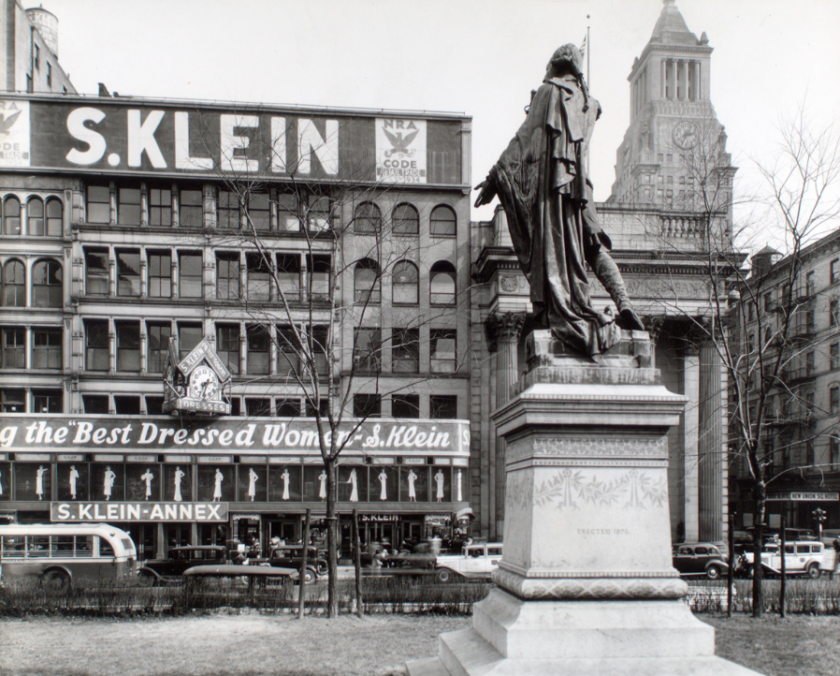
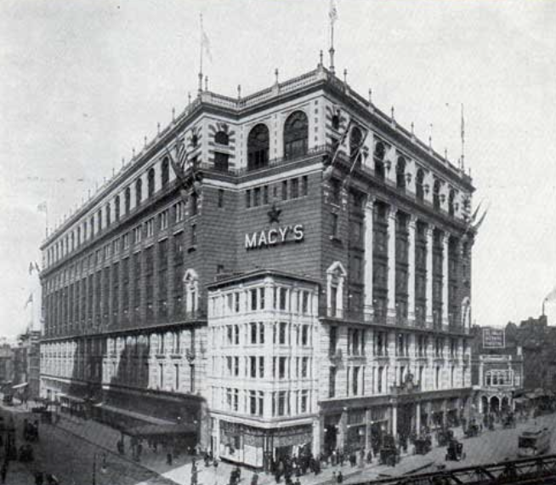
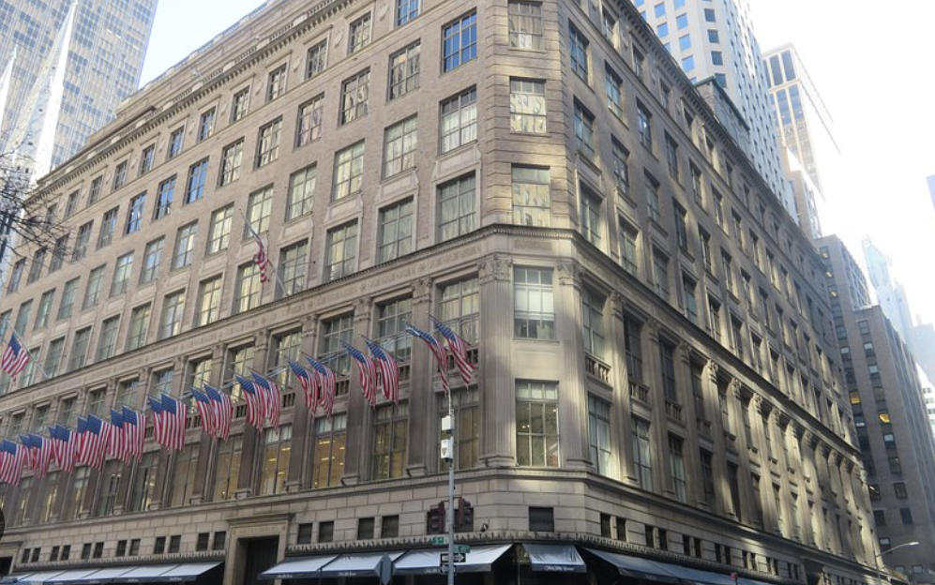
Αντιπροσωπευτικεσ ερευνεσ - Labov
Διερεύνησε την υπόθεση αυτή εξετάζοντας την ομιλία των υπαλλήλων
3 μεγάλων καταστημάτων:
ενός μεσαίων στρωμάτων (Macy’s)
και ενός που απευθυνόταν στα υψηλότερα κοινωνικά στρώματα (Saks).
ενός λαϊκού (Klein),

Slide 18
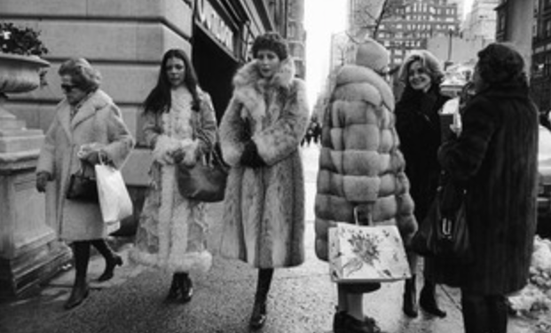
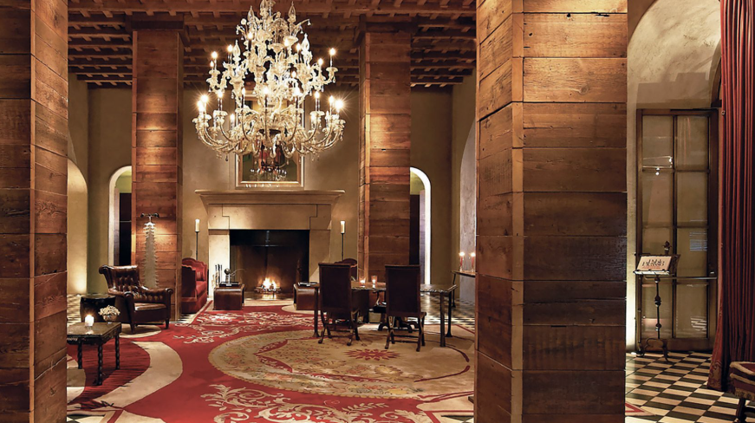
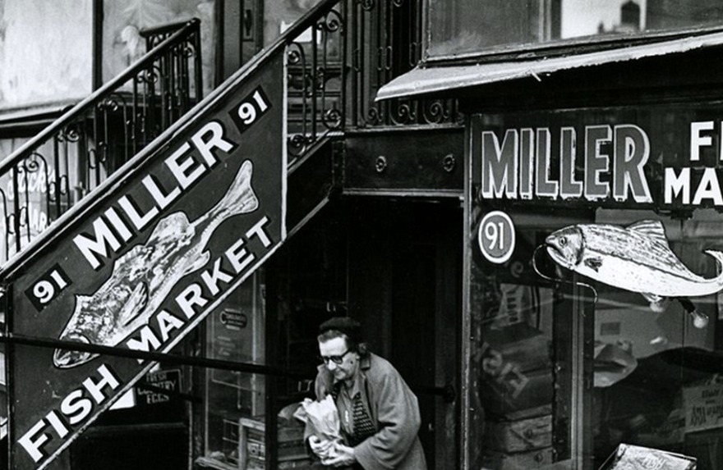
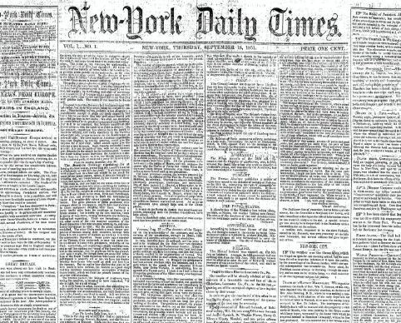
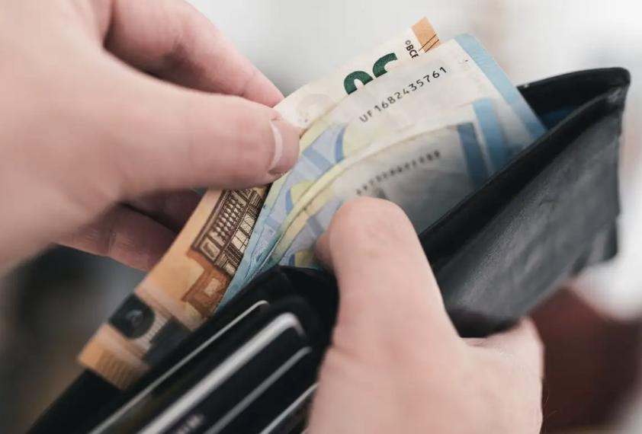
Αντιπροσωπευτικεσ ερευνεσ - Labov
Η κατηγοριοποίηση των καταστημάτων έγινε με κριτήρια όπως:
η πελατεία στην οποία απευθύνονταν
η διαρρύθμιση του εσωτερικού χώρου,
περιοχή όπου βρίσκονταν,
οι εφημερίδες που επέλεγαν να διαφημιστούν,
οι τιμές τους κλπ.

Slide 19
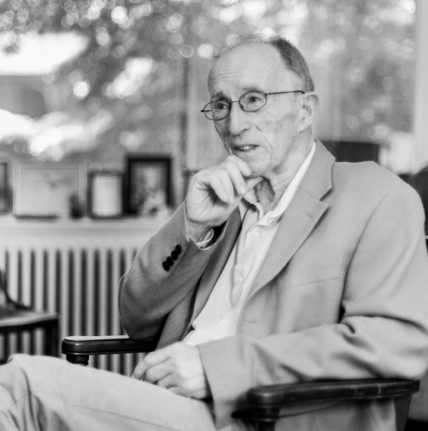
Αντιπροσωπευτικεσ ερευνεσ - Labov
Ο Labov συνέλεξε τα δεδομένα του με μεγαλοφυή τρόπο χρησιμοποιώντας τη μέθοδο της κατευθυνόμενης (ταχείας και ανώνυμης) συνέντευξης.
Διάλεξε τις λέξεις fourth floor (τέταρτος όροφος) στις οποίες η μεταβλητή (r) είναι μεταφωνηεντική.
Επιπλέον, στην πρώτη λέξη το μεταφωνηεντικό (r) ακολουθείται από σύμφωνο.

Slide 20
Αντιπροσωπευτικεσ ερευνεσ - Labov
Σε κάθε κατάστημα διαπίστωσε ποια προϊόντα εκτίθενται στον τέταρτο όροφο και άρχισε να θέτει στους υπαλλήλους ερωτήσεις του τύπου
«μου λέτε σας παρακαλώ πού είναι τα γυναικεία παπούτσια;»,
προσποιούμενος τον πελάτη.
Η απάντηση, την οποία κατέγραφε κρυφά, ήταν πάντοτε on the fourth floor (στον τέταρτο όροφο).
Στη συνέχεια υποκρινόταν ότι δεν είχε καταλάβει καλά και ξαναρωτούσε τον υπάλληλο, ο οποίος απαντούσε προσεκτικότερα και με πιο καθαρή προφορά.

Slide 21
Αντιπροσωπευτικεσ ερευνεσ - Labov
Με τον τρόπο αυτό ο Labov έλεγχε την υπόθεση ότι όσο περισσότερη προσοχή δίνει κανείς στην ομιλία του, τόσο περισσότερο τείνει να χρησιμοποιεί τον γλωσσικό τύπο που είναι πιο κοντά στη νόρμα.
Θεώρησε, μ’ άλλα λόγια, ότι υπάρχει ένα υφολογικό συνεχές, ένα συνεχές επιπέδων ύφους, στο ένα άκρο του οποίου τοποθετείται η αυθόρμητη ομιλία και στο άλλο άκρο η ευθυγραμμισμένη με τη νόρμα.

Slide 22
Αντιπροσωπευτικεσ ερευνεσ - Labov
Στη συγκεκριμένη περίπτωση η παρουσία [r] (και όχι η απουσία [0]) αποτελεί τη νόρμα για τους Νεοϋορκέζους.
Ο Labov υπολόγιζε προσεγγιστικά την ηλικία του κάθε υπάλληλου:
→ και τον κατέτασσε σε μία κλίμακα κοινωνικής ιεραρχίας με βάση κυρίως το κατάστημα στο οποίο εργαζόταν.

Slide 23
Αντιπροσωπευτικεσ ερευνεσ - Labov
Τα αποτελέσματα της έρευνας καταγράφονται στον ακόλουθο πίνακα
Εμφάνιση μεταφωνηεντικού (r)
 | 1^{η} απάντηση |  | 2^{η} απάντηση
 | Fourth | Floor | fourth | Floor
Saks (A. T.) | 30% | 63% | 40% | 64%
Macy’s (M. Τ.) | 27% | 44% | 22% | 61%
Klein (K. T.) | 5% | 8% | 13% | 18%

Slide 24
Αντιπροσωπευτικεσ ερευνεσ - Labov
Από τα αριθμητικά δεδομένα του πίνακα προκύπτει ότι:
η εμφάνιση του μεταφωνητικού (r) εξαρτάται από
το γλωσσικό περιβάλλον
την προσοχή, την υφολογική επισημότητα
την κοινωνική τάξη
ένα από τα ευρήματα ήταν ότι τα μεσαία κοινωνικά στρώματα, ως πιο κοινωνικά ευκίνητα, μπορούν να αλλάξουν προφορά μετά την εφηβεία προκειμένου να ευθυγραμμιστούν με τις κυρίαρχες αξίες

Slide 25
επισημανσεισ
Λαμβάνοντας υπόψη τα πορίσματα του Labov, πρέπει γενικότερα να επισημάνουμε ότι:
η διαφορά μεταξύ των κοινωνιολέκτων δεν είναι τόσο ποιοτική και σαφώς διακεκριμένη, όσο ποσοτική και διαβαθμίσιμη
οι υποθέσεις που κάνουμε για τη σχέση γλώσσας και κοινωνικής διαστρωμάτωσης μπορούν να εξεταστούν με βάση συγκεκριμένα και ακριβή στοιχεία και να γίνουν αντικείμενο στατιστικής μέτρησης, χωρίς να εξαρτώνται από τις διαισθήσεις ή τις εντυπώσεις του γλωσσολόγου

Slide 26
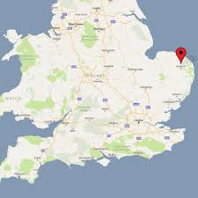
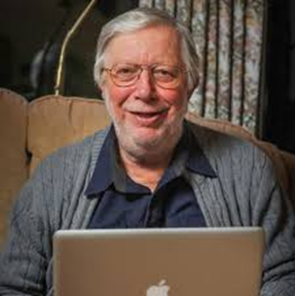
Αντιπροσωπευτικεσ ερευνεσ - Trudgill
έρευνα του Trudgill (1974, 1975) στο Νόριτς της Αγγλίας
γλωσσική μεταβλητή -ing υπερωικός τύπος νόρμας [iŋ], / οδοντικός στιγματισμένος τύπος [in]
→διερεύνηση της μεταβλητής (ing) η οποία αφορά τη ρηματική κατάληξη της Αγγλικής που στο γραπτό λόγο αποδίδεται ως –ing, όπως στο I am working (εργάζομαι).
Η μεταβλητή αυτή μπορεί να πραγματωθεί με δύο τρόπους, έχει δηλαδή δύο τιμές:
α) τον τύπο της νόρμας [iŋ], όπου για την προφορά του έρρινου συμφώνου το πίσω μέρος της γλώσσας αγγίζει την υπερώα και
β) το στιγματισμένο τύπο [in], όπου για την προφορά του έρρινου συμφώνου η άκρη της γλώσσας αγγίζει τη βάση των επάνω δοντιών.

Slide 27
Αντιπροσωπευτικεσ ερευνεσ - Trudgill
έρευνα του Trudgill (1974, 1975) στο Νόριτς της Αγγλίας
γλωσσική μεταβλητή -ing υπερωικός τύπος νόρμας [iŋ], / οδοντικός στιγματισμένος τύπος [in]
https://www.youtube.com/watch?v=UYVlcNQtlLQ

Slide 28
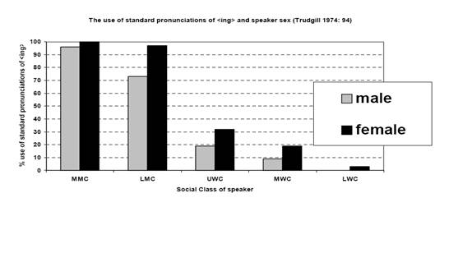
Αντιπροσωπευτικεσ ερευνεσ - Trudgill
Τα αποτελέσματα του Trudgill φαίνονται καταρχήν ανάλογα με αυτά της έρευνας του Labov στη Νέα Υόρκη.
O Trudgill διαπίστωσε ότι όσο πιο προσεκτική ήταν η εκφορά του λόγου, όσο δηλαδή επισημότερο ήταν το ύφος των ομιλητών από κάθε κοινωνική τάξη, τόσο περισσότερο χρησιμοποιούσαν τον τύπο της νόρμας [iŋ].
Διαπίστωσε επίσης ότι ο αποκλίνων τύπος [in] εμφανιζόταν περισσότερο στις κατώτερες κοινωνικές τάξεις.

Slide 29
Αντιπροσωπευτικεσ ερευνεσ - Trudgill
o αποκλίνων από τη νόρμα τύπος εμφανιζόταν πολύ περισσότερο στο λόγο των ανδρών από ό,τι στο λόγο των γυναικών σε όλες τις κοινωνικές τάξεις
(Δεδομένου ότι ο Trudgill ρώτησε τους πληροφορητές ποιον τύπο νόμιζαν ότι επέλεγαν.. Διαπίστωσε ότι οι γυναίκες είχαν την πεποίθηση ότι χρησιμοποιούσαν περισσότερο τον τύπο της νόρμας από ό,τι έκαναν στην πραγματικότητα. Η εικόνα δηλαδή που είχαν οι γυναίκες για τον εαυτό τους είναι ότι «μιλούν» τη νόρμα, ενώ οι άνδρες ότι «μιλούν» την τραχιά γλώσσα των εργατών των κατώτερων κοινωνικών στρωμάτων.)
Ο Trudgill απέδωσε το φαινόμενο αυτό στο γεγονός ότι οι γυναίκες στην κοινωνία μας νιώθουν μεγαλύτερη ανασφάλεια και πιθανότατα με τη χρήση των τύπων της νόρμας προσπαθούν να ανορθώσουν το κοινωνικό τους γόητρο
η αποκλίνουσα γλώσσα των ανδρών εργατών τείνει να έχει συνδηλώσεις σκληρότητας και τραχύτητας, οι οποίες από πολλούς θεωρούνται επιθυμητές για τους άνδρες και όχι για τις γυναίκες.

Slide 30
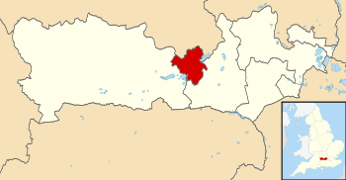
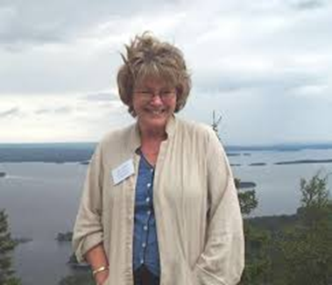
Αντιπροσωπευτικεσ ερευνεσ - Chesire
Chesire (1978), Ρέντινγκ Αγγλίας
εξαρτημένη μεταβλητή: I know, you know, they call νόρμα/ I knows, you knows, they calls
oι πληροφορητές/τριες της ήταν έφηβοι (αγόρια και κορίτσια ηλικίας εννέα έως δέκα επτά ετών) που συναθροίζονταν σε σημεία της πόλης που θεωρούνταν προβληματικά από τους κατοίκους

Slide 31
Αντιπροσωπευτικεσ ερευνεσ - Chesire
Τα αποτελέσματα της έρευνας της Cheshire παρουσιάζουν αναλογίες με αυτά του Trudgill ως προς τη συμπεριφορά των δύο φύλων:
τα αγόρια προτιμούν τους αποκλίνοντες τύπους, ενώ τα κορίτσια τους τύπους της νόρμας
στην ανεπίσημη καθημερινή ομιλία, χρησιμοποιούνταν σε μεγάλη συχνότητα οι αποκλίνοντες τύποι τόσο από τα αγόρια όσο και από τα κορίτσια, ενώ στην πιο προσεγμένη και επισημότερη ομιλία οι αποκλίνοντες τύποι χρησιμοποιούνταν πολύ λιγότερο
στο πιο επίσημο ύφος η διαφοροποίηση μεταξύ των δύο φύλων ήταν εντονότατη: τα κορίτσια χρησιμοποιούσαν πολύ λιγότερο τους αποκλίνοντες τύπους σε σχέση με τη χρήση που γίνονταν από τα αγόρια

Slide 32
Αντιπροσωπευτικεσ ερευνεσ - Chesire
Η ανάλυση της Cheshire, όμως, έδειξε καθαρά ότι:
συνδυαστικά με το φύλο και το ύφος εμπλέκεται και η μεταβλητή της τοπικής (υπο)κουλτούρας των νέων η οποία απαιτεί από αυτούς να είναι «σκληροί». Έτσι, οι αποκλίνοντες τύποι συσχετίζονται στενά και με την επίδειξη «σκληρότητας».
βαθμός συμμετοχής στην υποκουλτούρα του δρόμου (επάγγελμα, συμμετοχή σε δραστηριότητες σκληρότητας, ιεραραρχία)
Η συμμετοχή σε μια νεανική κουλτούρα προσφέρει πρότυπα και συνεπάγεται νόρμες απόψεων και συμπεριφορών σχετικών με τη γλώσσα, την κοσμοθεωρία των ενηλίκων, τις καθημερινές συνήθειες, τις προτιμήσεις στην εμφάνιση κ.α. Η συμμόρφωση σε κάποιες από τις παραπάνω νόρμες αποτελεί πολλές φορές απαραίτητη προϋπόθεση για την ουσιαστική συμμετοχή στις νεανικές παρέες.

Slide 33
Αντιπροσωπευτικεσ ερευνεσ - Chesire
βαθμός συμμετοχής στην υποκουλτούρα του δρόμου (επάγγελμα, συμμετοχή σε δραστηριότητες σκληρότητας, ιεραραρχία)
Η Cheshire εστίασε την προσοχή της σε παραμέτρους σκληρότητας που τις θεώρησε συστατικά στοιχεία της παρέας που μελέτησε, όπως τις
φιλοδοξίες επαγγελματικής αποκατάστασης των νέων λ.χ. σε «σκληρό» (π.χ. σφαγέας) ή όχι επάγγελμα, το βαθμό σκληρότητας που άμεσα προβάλλουν, λ.χ. συμμετοχή σε κλεψιές, εμπρησμούς κτιρίων, παλέματα κλπ.
και τη θέση τους στην ιεραρχία της ομάδας, λ.χ. μέλη κεντρικά-πυρηνικά ή περιφερειακά. Από τη βαθμολογία που συγκέντρωσε κάθε ατόμο σε κάθε μιά από τις παραπάνω παραμέτρους (με κλίμακα 2, 1, 0) υπολόγισε το βαθμό συμμετοχής του στην υπο-κουλτούρα του δρόμου.
Διαπίστωσε ότι οι αποκλίνοντες τύποι συσχετίζονταν όχι μόνο με το αρσενικό φύλο, αλλά και με τον υψηλό βαθμό συμμετοχής των αγοριών στην υπο- κουλτούρα του δρόμου, κεντρικό χαρακτηριστικό της οποίας είναι η «σκληρότητα».
Τα κορίτσια, αντίθετα από τα αγόρια, είχαν άλλα ενδιαφέροντα (π.χ. δημοφιλείς τραγουδιστές, σχέσεις με το άλλο φύλο) και δεν παρουσίασαν υψηλό βαθμό συμμετοχής στην υπο-κουλτούρα του δρόμου.

Slide 34
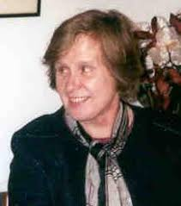
Αντιπροσωπευτικεσ ερευνεσ – Milroy
Milroy (1980 κ.α.) σε περιοχές εργατικών τάξεων του Μπέλφαστ της Βόρειας Ιρλανδίας
Το έργο της Milroy υπογραμμίζει τη:
σπουδαιότητα των κοινωνικών δικτύων (social networks) ως ανεξάρτητων μεταβλητών
κοινωνικά δίκτυα: οι στενές σχέσεις κυρίως μεταξύ συγγενών και ομοθρήσκων, καθορίζουν σε μεγάλο βαθμό την πρόσβαση ενός ατόμου σε εργασιακή απασχόληση και σε άλλα κοινωνικά οφέλη

Slide 35
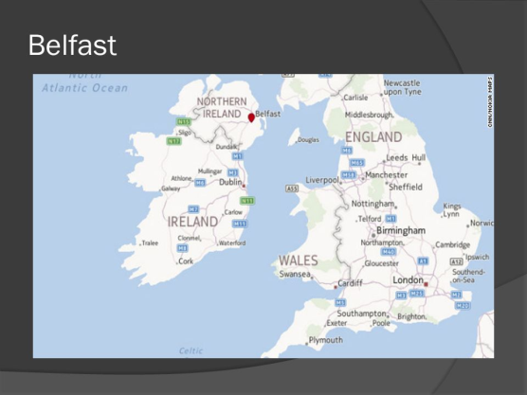
Αντιπροσωπευτικεσ ερευνεσ – Milroy
Οι κάτοικοι του Μπέλφαστ διακρίνονται, σύμφωνα με τη Milroy, από κοινωνική ανασφάλεια και αισθάνονται την ανάγκη θέσπισης και διατήρησης ισχυρών κοινωνικών δικτύων.
Βασικό χαρακτηριστικό της έννοιας του δικτύου είναι:
εγωκεντρικότητα
το κοινωνικό δίκτυο ορίζεται ακριβώς σε σχέση με ένα συγκεκριμένο άτομο το οποίο λαμβάνουμε ως κέντρο του και οι σχέσεις που συνάπτει το συγκεκριμένο Εγώ με διάφορα άλλα άτομα συνιστούν το κοινωνικό του δίκτυο.

Slide 36
Αντιπροσωπευτικεσ ερευνεσ – Milroy
Δύο πτυχές ενός κοινωνικού δικτύου είναι ιδιαίτερα σημαντικές, η πυκνότητα (density) και η πολυνηματότητα (multiplexity).
κοινωνικό δίκτυο
πυκνότητα
(density)
πολυνημα
τότητα
(multiplexity)

Slide 37
Αντιπροσωπευτικεσ ερευνεσ – Milroy
πυκνότητα
ένα δίκτυο είναι περισσότερο ή λιγότερο πυκνό, «ανάλογα με τον αριθμό των γνωστών του Εγώ που σχετίζονται και μεταξύ τους»
Και στα δύο σχήματα, το Εγώ που συμβολίζεται με Χ συσχετίζεται με άλλα τέσσερα άτομα. Στο δεξιό σχήμα τα άτομα αυτά γνωρίζονται και μεταξύ τους. Στο αριστερό σχήμα η μόνη σχέση που έχουν είναι μέσω του Χ. Μ’ άλλα λόγια, αν ο Χ του δεξιού σχήματος βρισκόταν σ’ ένα πάρτι με κάποιους από τους τέσσερις γνωστούς του δεν θα χρειαζόταν να τους αλληλοσυστήσει, σε αντίθεση με τον Χ του αριστερού σχήματος (Fasold, 1990: 236).

Slide 38
Αντιπροσωπευτικεσ ερευνεσ – Milroy
πολυνηματότητα
εάν ένα άτομο συνδέεται προς το Εγώ με μία μόνο ιδιότητα, π.χ. του γείτονα, τότε ο δεσμός είναι μονονήματος (uniplex). Αν ο δεσμός αφορά περισσότερες ιδιότητες, π.χ. του γείτονα, του φίλου, του συνεργάτη τότε ο δεσμός είναι πολυνήματος

Slide 39
Αντιπροσωπευτικεσ ερευνεσ – Milroy
Η Milroy διαμόρφωσε ένα σύνθετο μαθηματικό τρόπο μέτρησης της ισχύος ενός δικτύου (network strength) ο οποίος απεικονίζει το βαθμό πυκνότητας και πολυνηματότητάς του.
Διερεύνησε την ύπαρξη ή όχι συσχέτισης μεταξύ της ισχύος των δικτύων στα οποία συμμετείχαν:
46 πληροφορητές
8 εξαρτημένες φωνολογικές μεταβλητές
και διαπίστωσε την ύπαρξη συσχέτισης σε 5 από αυτές.
Ενδεικτικά:
μεταβλητή (δ) μεταξύ φωνηέντων σε λέξεις όπως moth[=δ]er, broth[=δ]er με δύο τιμές: παρουσία [δ] (τύπος της νόρμας) / απουσία (αποκλίνων τύπος)

Slide 40
Αντιπροσωπευτικεσ ερευνεσ – Milroy
H Milroy συνέλεξε το υλικό της συμμετέχοντας η ίδια:
στην καθημερινή ζωή των κοινοτήτων ως φίλη φίλου
Το ενδιαφέρον της Milroy εστιάστηκε κυρίως στο πώς μία γλωσσική νόρμα της καθομιλουμένης, η οποία αντιπαρατίθεται με αυτήν της μεσαίας ή/και της ανώτερης κοινωνικής τάξης
ανάδυεται και διατηρείται στο πλαίσιο κατώτερων κοινωνικά
και ειδικότερα εργατικών κοινοτήτων

Slide 41
Αντιπροσωπευτικεσ ερευνεσ – Milroy
Όσο πυκνότερο και με περισσότερα νήματα είναι ένα δίκτυο, τόσο αποτελεσματικότερα λειτουργεί ως μηχανισμός επιβολής στο άτομο του κοινωνικού συστήματος αξιών
Τα αποτελέσματα της έρευνάς της έδειξαν ότι:

Slide 42
Αντιπροσωπευτικεσ ερευνεσ – Milroy
μια ομάδα με χαμηλό γόητρο, η οποία συντίθεται από ισχυρά κοινωνικά δίκτυα, διατηρεί τη δική της αποκλίνουσα ποικιλία παρά την προσπάθεια άνωθεν επιβολής μιας νόρμας με υψηλό κύρος
τα ισχυρά δίκτυα, εντοπίζονται κυρίως στις κοινότητες της εργατικής τάξης και αυτό γιατί, η διατήρηση ισχυρών σχέσεων αλληλεγγύης είναι προϋπόθεση επιβίωσης για τους φτωχότερους κοινωνικούς σχηματισμούς

Slide 43
Αντιπροσωπευτικεσ ερευνεσ – Milroy
Από την άλλη, τα άτομα των μεσαίων και ανώτερων τάξεων, ακριβώς επειδή στηρίζονται στις προσωπικές τους πηγές και στις υπηρεσίες των θεσμών, διατηρούν ανοιχτά και όχι κλειστά δίκτυα και, κατά συνέπεια, δεν μπορούν να ενισχύσουν γλωσσικές μορφές που αποκλίνουν από την επίσημη, ευρέως διαδεδομένη, νόρμα.

Slide 44
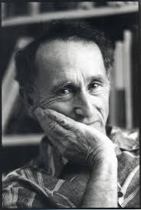
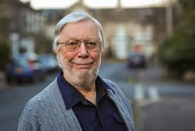
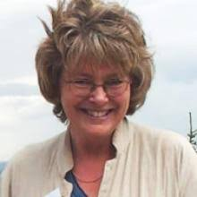
Αντιπροσωπευτικεσ ερευνεσ

Slide 45
Κοινοτητεσ πρακτικησ
οι παραδοσιακές κοινωνιογλωσσικές έρευνες ομαδοποιούσαν τους/τις πληροφορητές/τριες βάσει προκαθορισμένων χαρακτηριστικών
όλα τα μέλη μιας κοινωνικής ομάδας π.χ. άντρες, γυναίκες, έφηβοι, ηλικιωμένοι αναμένονταν να έχουν την ίδια γλωσσική συμπεριφορά, την ίδια ταυτότητα

Slide 46

Κοινοτητεσ πρακτικησ
η προσπάθεια κατανόησης της γλωσσικής συμπεριφοράς των ομιλητών/τριών μέσα από αμετάβλητα, παγιωμένα χαρακτηριστικά θεωρήθηκε προβληματική
καθώς η εκ των προτέρων επιλογή των κατηγοριών ενείχε τον κίνδυνο να χρησιμοποιηθούν και σε κοινότητες όπου οι κατηγορίες αυτές δεν παίζουν ρόλο.
το προβληματικό αυτό σημείο ήρθαν να καλύψουν οι κοινότητες πρακτικής (communities of practice)

Slide 47
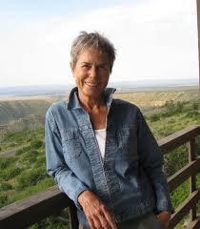
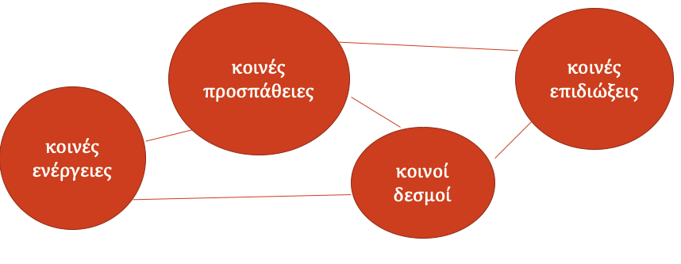
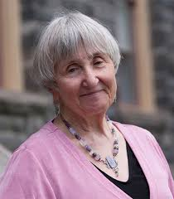
Κοινοτητεσ πρακτικησ
Eckert & McConell-Ginet (1992, 1998), οριοθέτηση των κοινοτήτων πρακτικής
Σύμφωνα με τις Eckert & McConell-Ginet (1992, 1998), η διαμόρφωση και η οριοθέτηση των κοινοτήτων πρακτικής προκύπτει από τις κοινές προσπάθειες, τις ενέργειες και τις επιδιώξεις στις οποίες εμπλέκονται τα μέλη μιας συγκεκριμένης ομάδας, δηλαδή από την ποιότητα της μεταξύ τους επαφής. Με τον τρόπο αυτό τα μέλη της ομάδας διαμορφώνουν και πιστοποιούν τους κοινούς δεσμούς, όπως και τα κοινά ενδιαφέροντα, τις κοινές γνώσεις και τις αξιολογήσεις τους.

Slide 48
Κοινοτητεσ πρακτικησ
Κοινότητα πρακτικής μπορεί να είναι μια σχολική τάξη, μια θεατρική ομάδα, μια ομάδα ποδοσφαίρου, μια ορχήστρα. Ωστόσο, μια οποιαδήποτε ομάδα ανθρώπων π.χ. μια γειτονιά δεν συνιστά απαραίτητα κοινότητα πρακτικής.
Σημείο ενδιαφέροντος είναι η ποιότητα επαφής μεταξύ των μελών, και όχι η ποσότητα, όπως στα κοινωνικά δίκτυα.

Slide 49
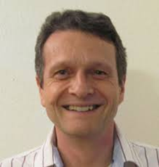
Κοινοτητεσ πρακτικησ
Wenger 1998
κοινό εγχείρημα
κοινό ρεπερτόριο
αμοιβαία εμπλοκή
Σύμφωνα με τον Wenger (1998), οι κοινότητες πρακτικής εμφανίζουν τα εξής βασικά χαρακτηριστικά:

Slide 50
Κοινοτητεσ πρακτικησ
αμοιβαία εμπλοκή: συμμετοχή των μελών σε κοινές δραστηριότητες και ενέργειες
κοινό εγχείρημα: συγκεκριμένος στόχος σε ένα κοινό πεδίο ενδιαφέροντος και η από κοινού επιτέλεσή του
κοινό ρεπερτόριο: απόθεμα γλωσσικών και μη συμβάσεων, που επιβεβαιώνει την κοινή ταυτότητα και εφοδιάζει τα μέλη με κοινές αξίες, εμπειρίες, ιστορίες, μέσα αντιμετώπισης προβλημάτων

Slide 51

Κοινοτητεσ πρακτικησ
Παρόλο που όλες οι κοινότητες πρακτικής παρουσιάζουν αυτά τα 3 χαρακτηριστικά, εμφανίζουν μεγάλη ποικιλία.
Για παράδειγμα, διαφέρουν ως προς τον αριθμό των μελών, ως προς την ύπαρξη βασικών ή περιφερειακών μέλων, ως τον τρόπο διάδρασης (π.χ. κατά πρόσωπο ή διαδικτυακά), ως προς το είδος της περίστασης επικοινωνίας (επίσημη ή φιλική) κ.λπ.
Ένα άτομο είναι δυνατό να συμμετέχει σε πολλές και διαφορετικές κοινότητες πρακτικής.

Slide 52
Κοινοτητεσ πρακτικησ
Οι κοινότητες πρακτικής δεν χαρακτηρίζονται από στατικότητα αλλά μπορεί να διαφοροποιηθούν ως προς την επαφή των μελών, τις συμμετοχικές διαδικασίες κ.λπ.
Σε αυτό το πλαίσιο, η ταυτότητα αποκτά
δυναμική διάσταση
αφού κατασκευάζεται μέσα από τη συμμετοχή σε πολλαπλές κοινότητες πρακτικής
τόσο η ταυτότητα & όσο και η κοινότητα πρακτικής αποτελούν σύνθετες έννοιες αφού χαρακτηρίζονται από
ρευστότητα, ετερογένεια, διαρκή διαπραγμάτευση

Slide 53
Συλλογη υλικου
Οι ερευνητές εμπλέκονται στη ζωή των πληροφορητών μέσω της συμμετοχικής παρατήρησης
με άλλα λόγια οι ερευνητές συμμετέχουν ενεργά στις δραστηριότητες της κοινότητας πρακτικής
με στόχο μια εκ των έσω λεπτομερή και χωρίς προκαταλήψεις παρατήρηση των κοινωνικών και των γλωσσικών γεγονότων που διαμορφώνουν την κοινωνική δομή κάθε κοινότητας

Slide 54

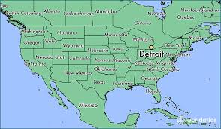
Αντιπροσωπευτικεσ ερευνεσ
Η Eckert (1989, 1999) διερευνά τον λόγο νέων προεφηβικής ηλικίας σε σχολείο του Detroit τους φωνολογικούς τύπους (uh), (ay) και (e) ως προς την οπίσθια ή εμπρόσθια πραγμάτωσή τους σε διαφορετικές κοινότητες πρακτικής. Συλλέγει 200 συνεντεύξεις και εστιάζει στις 69.
εντοπίζει δύο κοινότητες πρακτικής: τους αστούς (jocks) που ευθυγραμμίζονται με τις κοινωνικές και θεσμικές (σχολικές) αξίες και νόρμες και τους αμφισβητίες (burnouts) που προέρχονται από εργατικές κοινωνικές τάξεις και απορρίπτουν τις σχολικές αξίες
Μια τρίτη ομάδα: οι ενδιάμεσοι
που δεν ανήκουν στις παραπάνω κοινότητες
πρακτικής αλλά μπορεί περιστασιακά
να τις συναναστρέφονται.

Slide 55
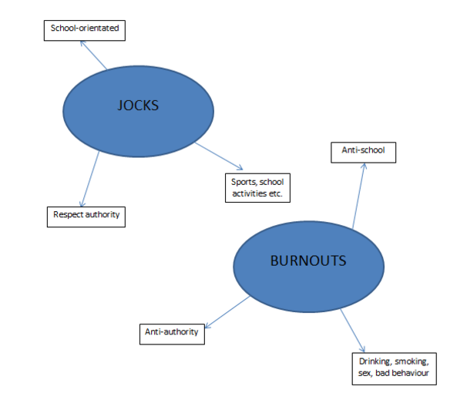
Αντιπροσωπευτικεσ ερευνεσ
ΑΣΤΟΙ
ΑΜΦΙΣΒΗΤΙΕΣ

Slide 56
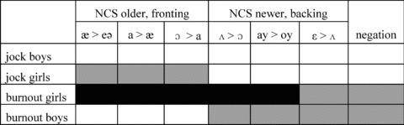
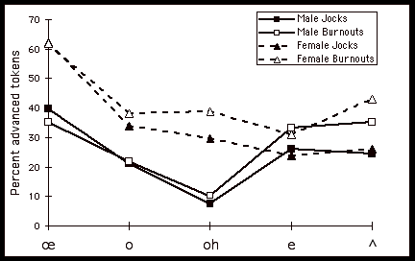
Αντιπροσωπευτικεσ ερευνεσ
Κατέληξε στο συμπέρασμα ότι οι νεωτερικοί τύποι χρησιμοποιούνταν κατά κόρον από την ομάδα των αμφισβητιών, τόσο αγοριών όσο και κοριτσιών.

Slide 57
Αντιπροσωπευτικεσ ερευνεσ
Ο Αρχάκης (2000-2003) διερευνά την κοινωνιογλωσσική κατάσταση των νέων της Πάτρας (μαθητές της τρίτης λυκείου από δύο διαφορετικά σχολεία).
6 ερευνήτριες-φοιτήτριες του τμήματος Φιλολογίας ανέλαβαν να συλλέξουν υλικό από μαθητές γ’ λυκείου από δύο διαφορετικά σχολεία των Πατρών.
επισκέψεις τρεις φορές την εβδομάδα με την πρόφαση εργασίας για κάποιο πανεπιστημιακό μάθημα
για το οποίο έπρεπε όχι μόνο να παρακολουθούν τα μαθήματα αλλά και να βοηθηθούν από τους μαθητές για μία εργασία.
Κάποιοι καθηγητές μάλιστα επέπλητταν τις φοιτήτριες για να αποφευχθούν κυριαρχικές συνδηλώσεις.

Slide 58
Αντιπροσωπευτικεσ ερευνεσ
Μεταξύ άλλων, εντοπίστηκαν δύο τουλάχιστον παρέες που ανήκουν
σε κλειστές ομάδες κοινοτήτων πρακτικής:
αγόρια που αυτοπροσδιορίζονται ως αναρχικοί, είναι μέλη ροκ συγκροτήματος, κακοί μαθητές, ντύνονται με τον ίδιο τρόπο, έρχονται συχνά σε σύγκρουση με φορείς εξουσίας (καθηγητές, αστυνομικούς κλπ.) και εμφανίζουν παραβατική συμπεριφορά (π.χ. τρομάζουν περαστικούς, περπατούν πάνω σε αυτοκίνητα κλπ)
4 κορίτσια μέλη της χριστιανικής εστίας, στενές φίλες, συναντήσεις τηλεφωνήματα, δραστηριότητες της χριστιανικής εστίας, χορωδία, κατασκήνωση.
Άλλα είδη κοινοτήτων πρακτικής που εντοπίστηκαν:
δυάδα πολύ στενών φίλων
ομάδα συγκεκριμένης αιτίας (παρέα διασκέδασης)

Slide 59
Υβριστικοσ λογοσ
Ο υβριστικός λόγος αποτελεί ένα «σύνθετο κοινωνικό φαινόμενο» (McEnery 2006: 1) που σχετίζεται με την «έκφραση της συναισθηματικής κατάστασης του ομιλητή και τη μεταφορά αυτής της πληροφορίας στον αποδέκτη» (Jay and Janschewitz 2008: 268).

Slide 60
Υβριστικοσ λογοσ
Θα εστιάσουμε στον υβριστικό λόγο ως κομμάτι της γλώσσας των νέων, η οποία διακρίνεται από ποικίλα τυπικά χαρακτηριστικά όπως η έντονη χρήση λέξεων-ταμπού, πραγματολογικών δεικτών (π.χ. ξέρω ’γω, ρε παιδί μου) κτλ.

Slide 61
Υβριστικοσ λογοσ
Ακολουθούμε την τριμερή διάκριση του υβριστικού λόγου σε:
α. εμφατικό λόγο (intensifiers)
β. προσβλητικό λόγο (abusives)
γ. εκφραστικό λόγο (expletives)
Γλώσσα ταμπού

Slide 62
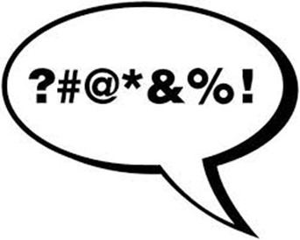
Υβριστικοσ λογοσ
εκφραστικός
Λέξεις - ταμπού
υποκατάστατα
εμφατικός
προσβλητικός

Slide 63
Υβριστικοσ λογοσ
εμφατικός λόγος (intensifiers), όταν λειτουργεί ως ενδυνάμωση μιας έκφρασης π.χ. είναι και γαμώ τα άτομα,

Slide 64
Υβριστικοσ λογοσ
προσβλητικός λόγος (abusives), όταν απευθύνεται σε κάποιον/α αποδέκτη/τρια π.χ. ρε ηλίθιε, ρε μαλάκα.
Ο προσβλητικός λόγος συνήθως συνδέεται με το φαινόμενο της αυθεντικής αγένειας (Culperer 1996).
Ωστόσο, σε συγκεκριμένα περιβάλλοντα, μπορεί να λειτουργήσει ως δείκτης μη αυθεντικής αγένειας, προκειμένου να εντείνει την αλληλεγγύη μεταξύ των ομιλητών/τριών.
Παράγοντες που συμβάλλουν στην αναγνώριση του υβριστικού λόγου ως προσβλητικού ή κατ’ επίφαση προσβλητικού είναι η κοινωνική σχέση των ομιλητών/τριών, η περίσταση, τα κίνητρα, οι επικοινωνιακοί στόχοι κλπ.

Slide 65
Υβριστικοσ λογοσ
εκφραστικός λόγος (expletives), όταν δηλώνει τη συναισθηματική κατάσταση/φόρτιση του ομιλητή
π.χ. ρε γαμώτο, ρε πούστη μου.
Εδώ ο εκφραστικός λόγος εντάσσεται στην κατηγορία των επιφωνημάτων (interjections), αφού σημαδεύει την αλλαγή στη συναισθηματική κατάσταση του πομπού και λειτουργεί ως συναισθηματικό ξέσπασμα.

Slide 66
Υβριστικοσ λογοσ
Λέξεις-ταμπού
όταν το άσεμνο λεξιλόγιο αντικαθιστά φράσεις της νόρμας
π.χ. Χέστηκε πάνω του ‘φοβήθηκε’.

Slide 67
δεδομενα
Το υλικό αποτελείται από δύο συνομιλίες, διάρκειας περίπου μίας ώρας η καθεμιά, μεταξύ μαθητών της γ’ λυκείου παρουσία ερευνητών.
Στις αφηγήσεις της πρώτης συνομιλίας, οι πληροφορητές Γιάννης και Κυριάκος (ψευδώνυμα) παρουσιάζονται ως κακοί μαθητές και ως μέλη σε μιας δεμένης ομάδας, η οποία αρέσκεται να προκαλεί με τη συμπεριφορά της και να έρχεται σε ρήξη με τους έχοντες εξουσία (καθηγητές, αστυνομικοί, κληρικοί κλπ.).
Στις αφηγήσεις της δεύτερης συνομιλίας, οι πληροφορητές Χάρης και Στέλιος (ψευδώνυμα) παρουσιάζονται ως καλοί μαθητές, γνωστοί φίλοι που συμβαδίζουν με τις τρέχουσες κοινωνικές αξίες.

Slide 68
δεδομενα
Όσον αφορά τον υβριστικό λόγο, παρατηρούμε ότι στις αφηγήσεις της πρώτης συνομιλίας, οι πληροφορητές χρησιμοποιούν κατα κόρον τον υβριστικό προσβλητικό λόγο, ενώ σε αυτές της δεύτερης συνομιλίας ήπιες/μετριασμένες εκφράσεις υβρεολογίου και εκφραστικό υβριστικό λόγο.

Slide 69
Δεδομενα Α’ συνομιλία
[1] Κ: Μπαίνουμε στο μετρό πηγαίναμε πηγαίναμε, σταματάει σε μια στάση ανοίγουν οι πόρτες δεν ήταν να βγούμε κοιτάω κι εγώ ξέρω γω από την πόρτα που ’χε ανοίξει και βλέπω έναν μπάτσο τώρα με μπότες μέχρι εδώ πάνω κάτι πράσινους μπερέδες κι ένα όπλο ξέρω γω που ρίχνει πεντακόσιες φορές το δευτερόλεπτο
[2] Γ: Αυτόματο
[3] Κ: Αυτόματο λες και πάει ξέρω γω για: πόλεμο.
[4] Γ: Έτσι είναι ρε στους υπόγειους έτσι [είναι].
[5] E: [Ναι].
[6] Κ: Λοιπόν και αρχίζουμε >κι είχε και μια φάτσα ξέρω γω δεν βλεπότανε ο άνθρωπος< και του λέμε δε ντρέπεσαι πώς είσαι έτσι ξέρω γω κωλόπουστα, άντε ρε γουρούνι
[7] Γ: Τι έχω λέει ρε παιδιά >Θα ντρεπόμουνα λέω στη θέση σου δε κοκκινίζεις του λέω τι ’ναι αυτά που βαστάς ρε πώς ντύνεσαι έτσι ρε < ελάτε έξω ρε μαλακισμένα
[8]. Κ: Αστυνομικοί αστυνομικοί ξέρω γω αφού τον βλέπει τον κούτσαβλο με κοιτάει έλα έξω κωλόπουστα έλα έξω άντε γαμήσου λέω

Slide 70
Δεδομενα Α’ συνομιλία
[1] Γ: Σήμερα άκουγα μουσική εγώ, στα ίσα, μου λέει, George can you continue the text?//
[2] Χ: Στ’ αγγλικά; ((γέλια))
[3] Κ: Ναι
[4] Ρ: Άκουγε ο μουσική ο Γιώργος //
[5] Γ: Λέω-λέω what? Wh:at Miss, I’m sorry, παλιά τώρα αυτά, but > I ca::n’t < ((γέλια)) Να της κάνω ’γω μες στην τάξη, why George, what happened to you? I can’t do i:t και να κάνω γω τέτοιες μαλακίες, να ’χει χεστεί να σου λέει τι, την άλλη φορά, έκανε μάθημα και να ‘χει βγάλει τέτοια χαρτομάντιλα και να χτυπιέται. (2”) What George? Τι what και: μαλακίες της λέω, εμένα μ’ ενοχλούν οι μύξες μέσα στην τάξη, δε μπορείτε να το καταλάβετε αυτό το πράγμα; Στα ίσα, μ’ ενοχλούν οι μύξες, δε μπορώ άλλο της λέω με τις μύξες, πάω έξω

Slide 71
Δεδομενα Β’ συνομιλία
[1] Σ: (...) είχαμε ακούσει ότι ((ο καθηγητής της χημείας))
ήταν βλάκας, ηλίθιος για να μην πω τίποτα βαρύτερο
[2] Χ: (...) και καθόμουνα και βγαίνει μία από ένα μαγαζί
και της κάνει παλιό μπιπ, παλιό ε: μπιπ μπιπ να της
λέει μου ’κλεισες το σπίτι κάνεις έρωτα με τον άνδρα
μου
*****
[3] Χ: Μαθηματικά ήταν όλα ρε γαμώτο, δεν μπορούσα
να το καταλάβω, χτυπιόμουνα απ’ τα νεύρα μου τι
είναι αυτό το πράγμα ρε; Και ξέρεις να σου βάζει ο
πρώτος είκοσι ρε, είκοσι, και να περιμένω το είκοσι,
ήμουνα σίγουρος

Slide 72
Δεδομενα Β’ συνομιλία
[1] Σ: (...) Δεν πάω με τίποτα του λέω. Άσε
να κοιμηθώ και άμα ξυπνήσω κι έχω όρεξη και περάσω πάω για κάνα
καφέ προς τα πάνω, ρε μαλάκα μου λέει τράβα.
[2] Χ: Γράφει ((γέλια))

Slide 73
ΣΥΜΠΕΡΑΣΜΑΤΑ Α’ συνομιλία
Στην πρώτη συνομιλία, στον αφηγηματικό κόσμο, οι αφηγητές παρουσιάζουν τους πρωταγωνιστές των ιστοριών που διηγούνται να χρησιμοποιούν τον προσβλητικό λόγο
ως προσφωνήσεις αυθεντικής αγένειας απέναντι σε πρόσωπα που ανήκουν εκτός ομάδας (αστυνομικοί, καθηγητές/τριες), προκειμένου να δείξουν την απαξίωσή τους προς αυτά μέσω της έκφρασης της συναισθηματικής τους κατάστασης (π.χ. θυμός, οργή).
Με άλλα λόγια, οι αφηγητές κατασκευάζουν την ταυτότητα των προσώπων που τολμούν σε έρθουν σε ρήξη με τους φορείς εξουσίας και να τους υποτιμήσουν μέσα από τον προσβλητικό λόγο.

Slide 74
ΣΥΜΠΕΡΑΣΜΑΤΑ Β’ συνομιλία
Στη δεύτερη συνομιλία, οι αφηγητές χρησιμοποιούν τον εκφραστικό λόγο προκειμένου να εκφράσουν την υποκειμενική τους στάση, δηλαδή τη δυσαρέσκειά τους, την έκπληξή τους κλπ. απέναντι στα γεγονότα που βίωσαν.
Με άλλα λόγια, χρησιμοποιούν τον εκφραστικό λόγο ως ένα σχόλιο εξωτερικής αξιολόγησης.
Παράλληλα, όσον αφορά τις λέξεις ταμπού, προτιμούν (α) να χρησιμοποιούν ήπιες εκφράσεις (βλάκας, ηλίθιος), να λογοκρίνουν τον εαυτό τους ή τον ομιλητή που χρησιμοποιεί υβριστικό λόγο (μην πω τίποτε βαρύτερο, γράφει) και να καταφεύγουν σε φράσεις που τον αντικαθιστούν (μπιπ) και (β) να αποδίδουν τη χρήση του υβριστικού λόγου σε τρίτα πρόσωπα και όχι στους ίδιους.
Επομένως, οι αφηγητές σε αυτή την περίπτωση κατασκευάζουν για τους εαυτούς τους την ταυτότητα των καλών μαθητών που εναρμονίζονται με τις κυρίαρχες αξίες του καθωσπρεπισμού.

Slide 75
ΣΥΜΠΕΡΑΣΜΑΤΑ
Τα ευρήματα αυτά έρχονται σε αντίθεση με τις παραδοσιακές αντιλήψεις του φύλου που ήθελαν τον προσβλητικό λόγο ως αποκλειστικό χαρακτηριστικό της αρσενικότητας. Όπως φάνηκε, οι αφηγητές μπορούν να χρησιμοποιούν ή όχι τον προσβλητικό λόγο, ανάλογα με την ταυτότητα που θέλουν να κατασκευάσουν στην εκάστοτε επικοινωνιακή περίσταση.

Slide 76


Slide 77
ΕΡΩΤΗΣΕΙΣ 7^{ου} Μαθηματοσ
Σε τι διαφέρει η αστική διαλεκτολογία από την παραδοσιακή διαλεκτική γεωγραφία;
Πως επιχειρεί η αστική διαλεκτολογία να αντλήσει – συλλέξει υλικό από τους πληροφορητές; Με ποια κριτήρια ταξινομούνται οι πληροφορητές στις πρώτες έρευνες της αστικής διαλεκτολογίας;
Τι είναι «το παράδοξο του παρατηρητή/ερευνητή» (observer’s paradox);
Ποια μεταβλητή ονομάζεται εξαρτημένη και ποια ανεξάρτητη;
Μία κλασική συσχετιστική έρευνα είναι αυτή του Labov την δεκαετία του ‘60 στη Νέα Υόρκη. Περιγράψτε επιγραμματικά την έρευνα. Σε ποια συμπεράσματα κατέληξε ερευνητής;

Slide 78
ΕΡΩΤΗΣΕΙΣ 7^{ου} Μαθηματοσ
Άλλη μία συσχετιστική έρευνα είναι αυτή του Trudgill (1974/75) στο Νόριτς της Αγγλίας. Περιγράψτε επιγραμματικά την έρευνα. Σε ποια συμπεράσματα κατέληξε ερευνητής;
Ποιες πτυχές ενός κοινωνικού δικτύου είναι ιδιαίτερα σημαντικές;
Ποια είναι τα συμπεράσματα της συσχετιστικής έρευνας της Chesire (1978) στο Ρέντινγκ της Αγγλίας;
Τι είναι οι κοινότητες πρακτικής; Ποια είναι τα βασικά τους χαρακτηριστικά σύμφωνα με τον Wenger (1998);
Πως γίνεται η συλλογή υλικού στις κοινότητες πρακτικής; Να αναφέρετε αντιπροσωπευτικές έρευνες σε κοινότητες πρακτικής.

Slide 79
βιβλιογραφια
Chambers, K.J. & P. Trudgill, 2011. Διαλεκτολογία. Μτφρ: Στέλλα Λαμπροπούλου, Επιμέλεια: Δημήτρης Παπαζαχαρίου, Αθήνα: εκδ. Πατάκη, σελ. 69-79.
Αρχάκης A. & Κονδύλη, Μ. 2011. Εισαγωγή σε Ζητήματα Κοινωνιογλωσσολογίας. Αθήνα: Νήσος. σελ. 64-79.
Karachaliou, R. & A. Archakis, 2015. Identity Construction Patterns via Swearing: Evidence from Greek Teenage Storytelling», Pragmatics and Society 3 (6): 421-443.

